Slide 1

Лепка
«Божья коровка на цветке»
Муниципальное казенное дошкольное образовательное учреждение
«Детский сад №3 п.Теплое»
Подготовил воспитатель
2 младшей группы
Фетисова Жанна Юрьевна

Slide 2

Посмотри скорее, Вовка!
Это – божия коровка!
Красненький кружочек,
Много чёрных точек.
Крылья раскрывает,
В небо улетает.

Slide 3
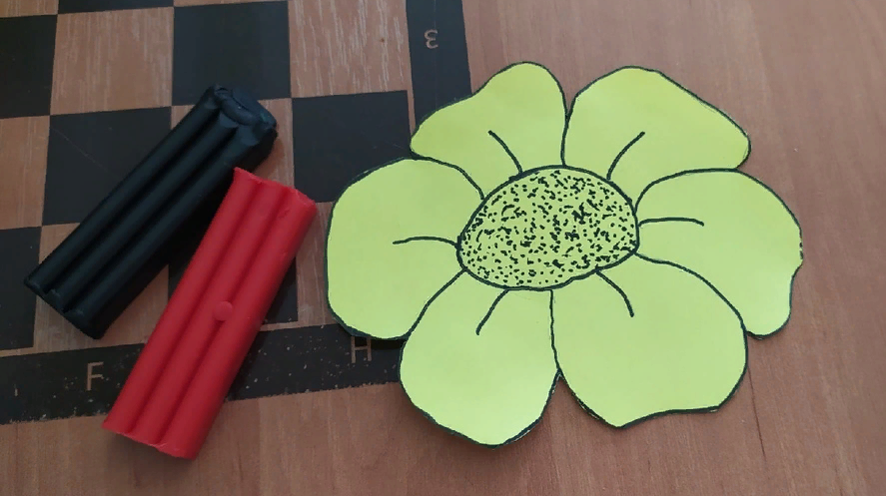
Необходимый материал

Slide 4
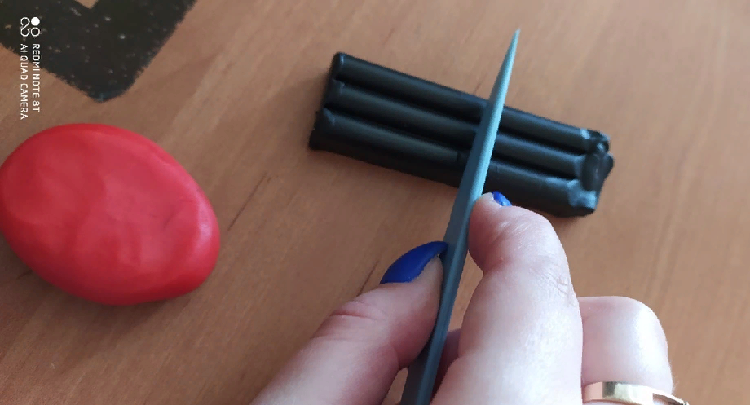
Берем красный пластилин и скатываем туловище овальной формы, от черного пластилин при помощи стека отрезаем чуть меньше половина и сказываем шар

Slide 5
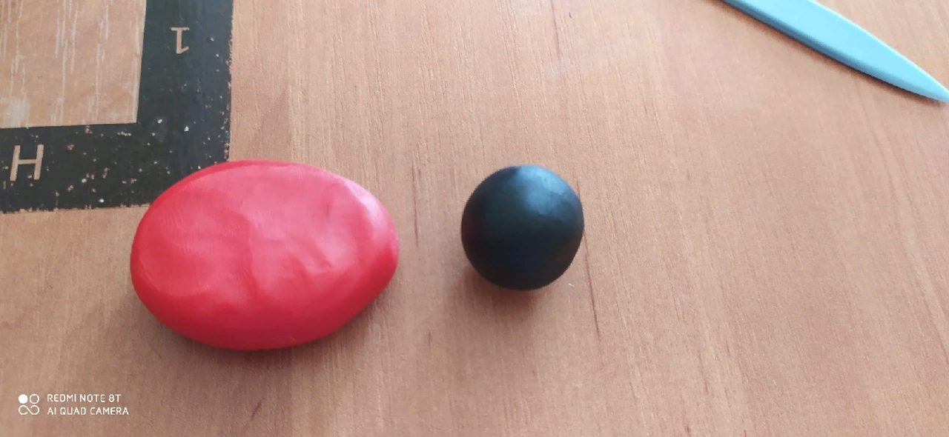

Slide 6
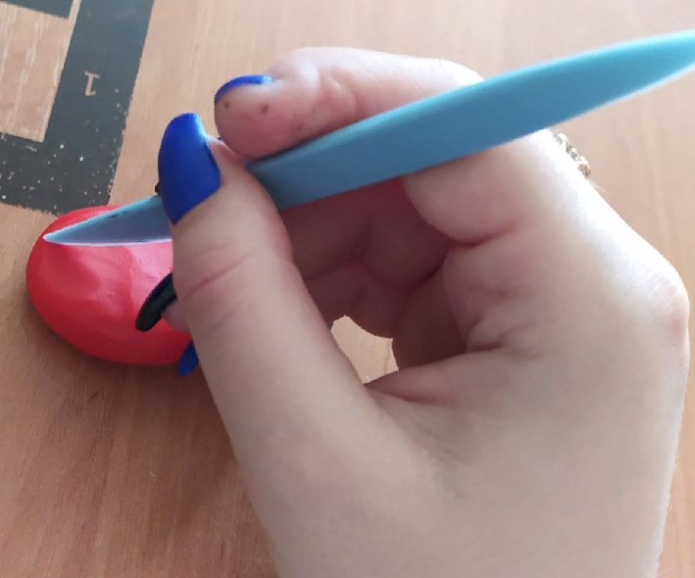
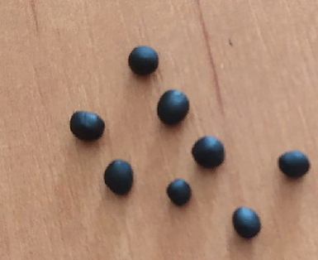
Делим туловище на 2 части с помощью стека и из черного пластилина скатываем маленькие шарики

Slide 7
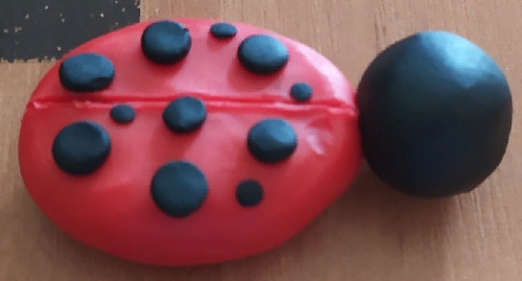
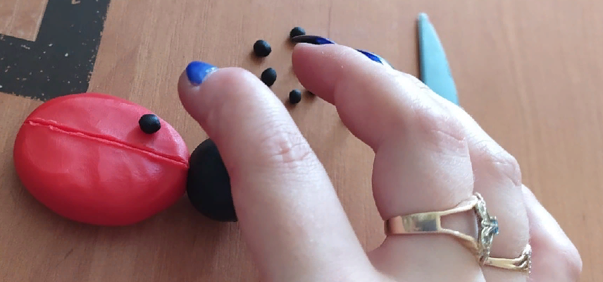
Прилепляем шарики на туловище

Slide 8
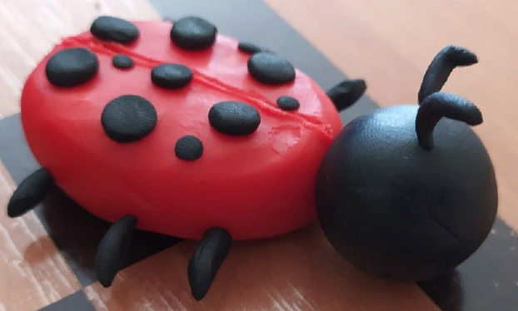
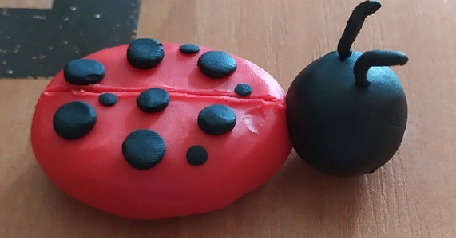
На голову прилепляем усики и ножки

Slide 9
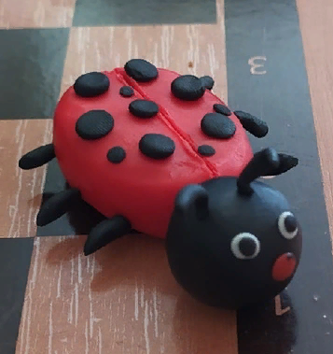
Прилепляем глазки и носик

Slide 10
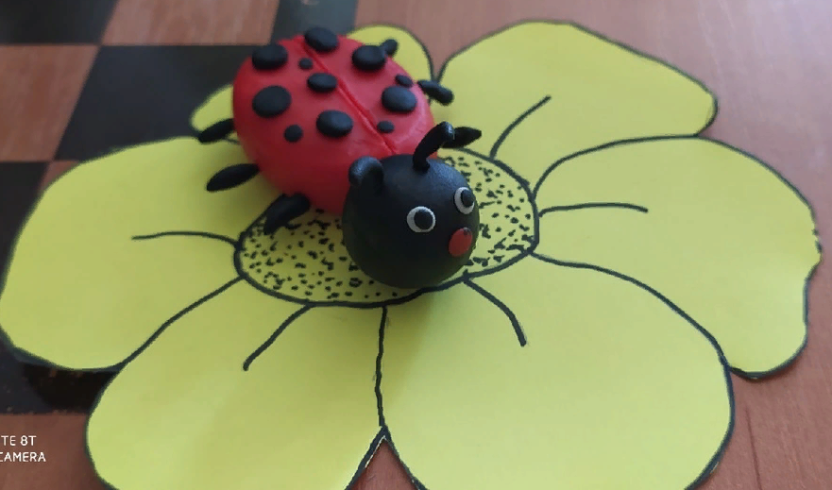
Работа готова!

